Slide 1


Python语言程序设计
课程基本情况
唐明湘
北京理工大学

Slide 2

课程目标

Slide 3
教学目标
编写100行左右Python程序，掌握一门可用20年以上的编程语言
- 掌握抽象并求解基本计算问题的初步能力
- 了解产业界解决复杂计算问题的基本方法
- 享受编程求解和科技创新带来的高阶乐趣

Slide 4
教学安排

Slide 5
课程学时
总学时：32学时，第4-14周
时 间：每周3学时，每周二上午3-5节
特 点：快速学习，大量训练

Slide 6



课程形式
在线课程
课程讲授
在线实践
i北理群
https://www.icourse163.org
python123
https://python123.io

Slide 7

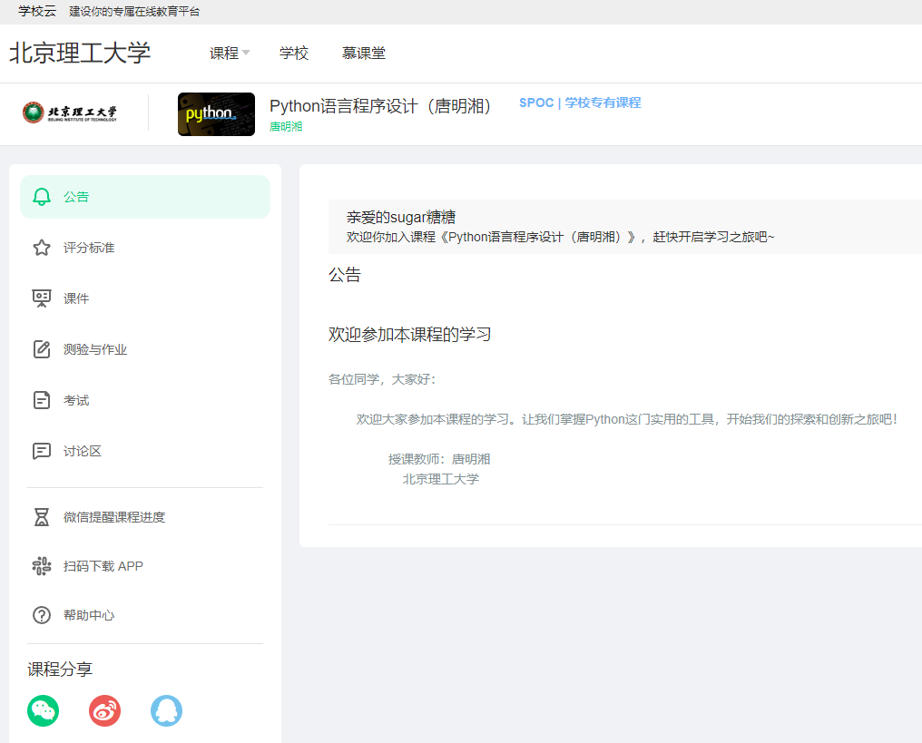

Slide 8
课程内容
完整讲解"Python基础语法"并适度扩展讲解若干常用模块
- "Python基础语法"全体系
- 常用的Python程序设计模块
- 优秀的Python程序实践案例

Slide 9
课程考核
课堂测试+课后作业 + 大作业 + 小组项目 + 期末考试
每周各1次(20分)
2次(18分)
1次(12分)
50分
- 期末考试：考核Python基本语法，开卷有监考

Slide 10



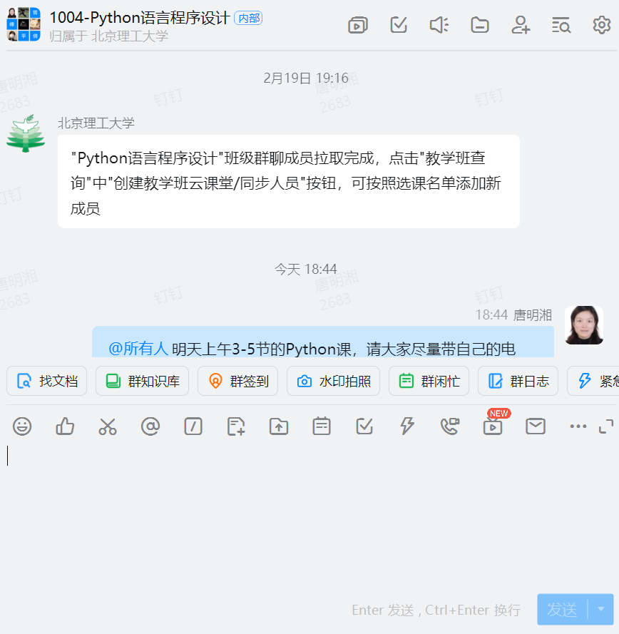
学习方法
紧跟进度不掉队、课后实践多训练
python123.io
MOOC课程
i北理群
教材
在线实践平台

Slide 11
Python语言程序设计
第1章 Python基本语法元素

Slide 12


第1章 Python基本语法元素
- 1.1 Python开发环境配置
- 1.2 实例1: 温度转换
- 1.3 Python程序语法元素分析

Slide 13
Python语言程序设计
1.1 Python开发环境配置

Slide 14
Python开发环境配置
- Python语言概述
- Python基本开发环境IDLE
- Python程序编写与运行

Slide 15
Python语言概述

Slide 16

Python [`paiθən]，译为“蟒蛇”
Python语言拥有者是Python Software Foundation(PSF)
PSF是非盈利组织，致力于保护Python语言开放、开源和发展

Slide 17

Python语言的诞生
Guido van Rossum
Python语言创立者
2002年，Python 2.x
2008年，Python 3.x

Slide 18


Slide 19

Python语言是一个由编程牛人领导设计并开发的编程语言
Python语言是一个有开放、开源精神的编程语言
Python语言应用于火星探测、搜索引擎、引力波分析等众多领域

Slide 20
Python基本开发环境IDLE

Slide 21
Python基本开发环境IDLE
Python官方提供 适用于小规模程序开发
- Python官方环境：Python解释器 + IDLE开发环境
- 轻量级：只有几十MB大小，使用灵活
- 功能丰富：编辑器+交互环境+标准库+库安装工具…

Slide 22
Python基本开发环境IDLE
Python官方提供 适用于小规模程序开发
- 下载地址： www.python.org/downloads
- 或者： www.python123.io/downloads

Slide 23
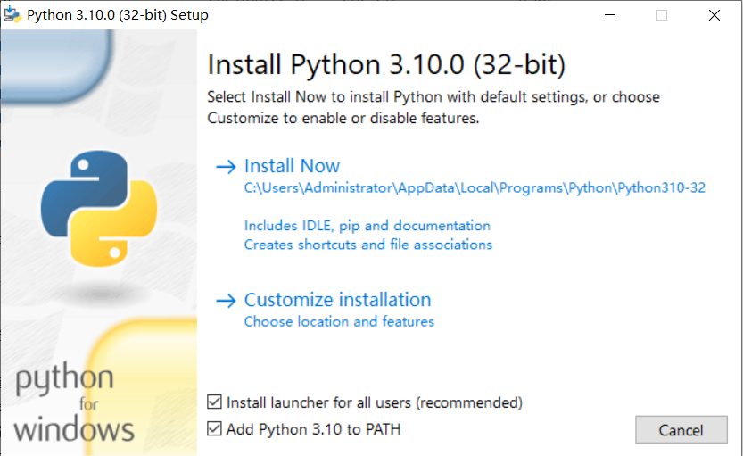

Slide 24
Python程序编写与运行

Slide 25
Python的两种编程方式
交互式和文件式
- 交互式：对每个输入语句即时运行结果，适合语法练习
- 文件式：批量执行一组语句并运行结果，编程的主要方式

Slide 26
实例1: 圆面积的计算
根据半径r计算圆面积
>>> r = 25 >>> area = 3.1415 * r * r >>> print(area)
1963.4375000000002 >>> print(" {:.2f}".format(area))
1963.44
交互式

Slide 27
实例1: 圆面积的计算
根据半径r计算圆面积
r = 25 area = 3.1415 * r * r print(area) print(" {:.2f}".format(area))
输出结果如下：
1963.4375000000002
1963.44
保存为CalCircle.py文件并运行
文件式

Slide 28
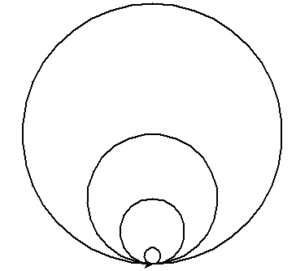
实例2: 同切圆绘制
绘制多个同切圆
>>> import turtle
>>> turtle.pensize(2)
>>> turtle.circle(10)
>>> turtle.circle(40)
>>> turtle.circle(80)
>>> turtle.circle(160)
交互式

Slide 29
实例2: 同切圆绘制
绘制多个同切圆
import turtle
turtle.pensize(2)
turtle.circle(10)
turtle.circle(40)
turtle.circle(80)
turtle.circle(160)
保存为TangentCirclesDraw.py文件并运行
文件式

Slide 30

实例3: 五角星绘制
绘制一个五角星
>>> from turtle import * >>> color('red', 'red')
>>> begin_fill()
>>> for i in range(5):
fd(200)
rt(144)
>>> end_fill()
>>>
交互式

Slide 31
实例3: 五角星绘制
绘制一个五角星
from turtle import * color('red', 'red')
begin_fill()
for i in range(5):
fd(200)
rt(144)
end_fill()
done()
文件式
保存为StarDraw.py文件并运行

Slide 32
Python语言程序设计
1.2 实例1: 温度转换

Slide 33
"温度转换"问题分析

Slide 34
温度转换
温度刻画的两种不同体系
- 摄氏度：中国等世界大多数国家使用
以1标准大气压下水的结冰点为0度，沸点为100度，将温度进行等分刻画
- 华氏度：美国、英国等国家使用
以1标准大气压下水的结冰点为32度，沸点为212度，将温度进行等分刻画

Slide 35
需求分析
两种温度体系的转换
- 摄氏度转换为华氏度
- 华氏度转换为摄氏度

Slide 36
问题分析
该问题中计算部分的理解和确定
- 理解1：直接将温度值进行转换
- 理解2：将温度信息发布的声音或图像形式进行理解和转换
- 理解3：监控温度信息发布渠道，实时获取并转换温度值

Slide 37
问题分析
分析问题
- 采用 理解1：直接将温度值进行转换
温度数值需要标明温度体系，即摄氏度或华氏度
转换后也需要给出温度体系

Slide 38
问题分析
划分边界
- 输入：带华氏或摄氏标志的温度值
- 处理：根据温度标志选择适当的温度转换算法
- 输出：带摄氏或华氏标志的温度值

Slide 39
问题分析
输入输出格式设计
标识放在温度最后，F表示华氏度，C表示摄氏度
82F表示华氏82度，28C表示摄氏28度

Slide 40
问题分析
设计算法
根据华氏和摄氏温度定义，利用转换公式如下：
C = ( F – 32 ) / 1.8
F = C * 1.8 + 32
其中， C表示摄氏温度， F表示华氏温度

Slide 41
问题分析清楚，可以开始编程啦！

Slide 42
"温度转换"实例编写

Slide 43
#TempConvert.py TempStr = input("请输入带有符号的温度值: ") if TempStr[-1] in ['F', 'f']: C = (eval(TempStr[0:-1]) - 32)/1.8 print("转换后的温度是{:.2f}C".format(C)) elif TempStr[-1] in ['C', 'c']: F = 1.8*eval(TempStr[0:-1]) + 32 print("转换后的温度是{:.2f}F".format(F)) else: print("输入格式错误")
编写上述代码，并保存为TempConvert.py文件

Slide 44
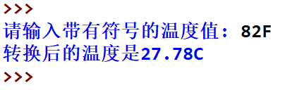
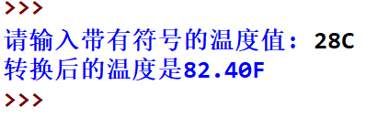
运行效果
IDLE打开文件，按F5运行

Slide 45
"温度转换"举一反三

Slide 46
举一反三
Python语法元素理解
- 温度转换程序共10行代码，但包含很多语法元素
- 清楚理解这10行代码能够快速入门Python语言
- 参考框架结构、逐行分析、逐词理解

Slide 47
举一反三
输入输出的改变
- 温度数值与温度标识之间关系的设计可以改变
- 标识改变放在温度数值之前：C82, F28
- 标识字符改变为多个字符：82Ce、28Fa

Slide 48
举一反三
计算问题的扩展
- 温度转换问题是各类转换问题的代表性问题
- 货币转换、长度转换、重量转换、面积转换… - 问题不同，但程序代码相似

Slide 49
Python语言程序设计
1.3 Python程序语法元素分析

Slide 50
Python程序语法元素分析
- 程序的格式框架
- 命名与保留字
- 数据类型
- 语句与函数
- Python程序的输入输出
- "温度转换"代码分析

Slide 51
程序的格式框架

Slide 52
#TempConvert.py TempStr = input("请输入带有符号的温度值: ") if TempStr[-1] in ['F', 'f']: C = (eval(TempStr[0:-1]) - 32)/1.8 print("转换后的温度是{:.2f}C".format(C)) elif TempStr[-1] in ['C', 'c']: F = 1.8*eval(TempStr[0:-1]) + 32 print("转换后的温度是{:.2f}F".format(F)) else: print("输入格式错误")
代码高亮：编程的色彩辅助体系，不是语法要求

Slide 53
#TempConvert.py TempStr = input("请输入带有符号的温度值: ") if TempStr[-1] in ['F', 'f']: C = (eval(TempStr[0:-1]) - 32)/1.8 print("转换后的温度是{:.2f}C".format(C)) elif TempStr[-1] in ['C', 'c']: F = 1.8*eval(TempStr[0:-1]) + 32 print("转换后的温度是{:.2f}F".format(F)) else: print("输入格式错误")
缩进：一行代码开始前的空白区域，表达程序的格式框架

Slide 54
#TempConvert.py TempStr = input("请输入带有符号的温度值: ") if TempStr[-1] in ['F', 'f']: C = (eval(TempStr[0:-1]) - 32)/1.8 print("转换后的温度是{:.2f}C".format(C)) elif TempStr[-1] in ['C', 'c']: F = 1.8*eval(TempStr[0:-1]) + 32 print("转换后的温度是{:.2f}F".format(F)) else: print("输入格式错误")
DARTS = 1000 hits = 0.0
clock()
for i in range(1, DARTS): x, y = random(), random() dist = sqrt(x**2 + y**2)
if dist <= 1.0: hits = hits + 1
pi = 4 * (hits/DARTS)
print("Pi的值是 {:.2f}F".format(pi))
单层缩进
多层缩进

Slide 55
缩进
缩进表达程序的格式框架
- 严格明确：缩进是语法的一部分，缩进不正确程序运行错误
- 所属关系：表达代码间包含和层次关系的唯一手段
- 长度一致：程序内一致即可，一般用4个空格或1个TAB

Slide 56
#TempConvert.py TempStr = input("请输入带有符号的温度值: ") if TempStr[-1] in ['F', 'f']: C = (eval(TempStr[0:-1]) - 32)/1.8 print("转换后的温度是{:.2f}C".format(C)) elif TempStr[-1] in ['C', 'c']: F = 1.8*eval(TempStr[0:-1]) + 32 print("转换后的温度是{:.2f}F".format(F)) else: print("输入格式错误")
注释：用于提高代码可读性的辅助性文字，不被执行

Slide 57
注释
不被程序执行的辅助性说明信息
- 单行注释：以#开头，其后内容为注释
# 这里是单行注释
- 多行注释：以'''开头和结尾
''' 这是多行注释第一行
这是多行注释第二行 '''

Slide 58
#TempConvert.py TempStr = input("请输入带有符号的温度值: ") if TempStr[-1] in ['F', 'f']: C = (eval(TempStr[0:-1]) - 32)/1.8 print("转换后的温度是{:.2f}C".format(C)) elif TempStr[-1] in ['C', 'c']: F = 1.8*eval(TempStr[0:-1]) + 32 print("转换后的温度是{:.2f}F".format(F)) else: print("输入格式错误")
缩进 注释

Slide 59
命名与保留字

Slide 60
#TempConvert.py TempStr = input("请输入带有符号的温度值: ") if TempStr[-1] in ['F', 'f']: C = (eval(TempStr[0:-1]) - 32)/1.8 print("转换后的温度是{:.2f}C".format(C)) elif TempStr[-1] in ['C', 'c']: F = 1.8*eval(TempStr[0:-1]) + 32 print("转换后的温度是{:.2f}F".format(F)) else: print("输入格式错误")
变量：程序中用于保存和表示数据的占位符号

Slide 61
变量
用来保存和表示数据的占位符号
- 变量采用标识符(名字) 来表示，关联标识符的过程叫命名
TempStr是变量名字
- 可以使用等号(=)向变量赋值或修改值，=被称为赋值符号
TempStr = "82F" #向变量TempStr赋值"82F"

Slide 62
命名
关联标识符的过程
- 命名规则: 大小写字母、数字、下划线和中文等字符及组合
如: TempStr, Python_Great, 这是门Python好课
- 注意事项: 大小写敏感、首字符不能是数字、不与保留字相同
Python和python是不同变量，123Python是不合法的

Slide 63
保留字
被编程语言内部定义并保留使用的标识符
- Python语言有35个保留字(也叫关键字)
if, elif, else, in
- 保留字是编程语言的基本单词，大小写敏感
if 是保留字，If 是变量

Slide 64
保留字
(26/35)
and | elif | import | raise | global
as | else | in | return | nonlocal
assert | except | is | try | True
break | finally | lambda | while | False
class | for | not | with | None
continue | from | or | yield | async
def | if | pass | del | await

Slide 65
#TempConvert.py TempStr = input("请输入带有符号的温度值: ") if TempStr[-1] in ['F', 'f']: C = (eval(TempStr[0:-1]) - 32)/1.8 print("转换后的温度是{:.2f}C".format(C)) elif TempStr[-1] in ['C', 'c']: F = 1.8*eval(TempStr[0:-1]) + 32 print("转换后的温度是{:.2f}F".format(F)) else: print("输入格式错误")
变量 命名 保留字

Slide 66
数据类型

Slide 67
#TempConvert.py TempStr = input("请输入带有符号的温度值: ") if TempStr[-1] in ['F', 'f']: C = (eval(TempStr[0:-1]) - 32)/1.8 print("转换后的温度是{:.2f}C".format(C)) elif TempStr[-1] in ['C', 'c']: F = 1.8*eval(TempStr[0:-1]) + 32 print("转换后的温度是{:.2f}F".format(F)) else: print("输入格式错误")
数据类型：字符串、整数、浮点数、列表

Slide 68
数据类型
10,011,101 该如何解释呢？
- 这是一个二进制数字 或者 十进制数字
作为二进制数字，10,011,101的值是十进制157
- 这是一段文本 或者 用逗号,分隔的3个数字
作为一段文本，逗号是文本中的一部分，一共包含10个字符

Slide 69
数据类型
供计算机程序理解的数据形式
- 程序设计语言不允许存在语法歧义，需要定义数据的形式
需要给10,011,101关联一种计算机可以理解的形式
- 程序设计语言通过一定方式向计算机表达数据的形式
"123"表示文本字符串123，123则表示数字123

Slide 70
数据类型
10,011,101
- 整数类型： 10011101
- 字符串类型： "10,011,101"
- 列表类型： [10, 011, 101]

Slide 71
#TempConvert.py TempStr = input("请输入带有符号的温度值: ") if TempStr[-1] in ['F', 'f']: C = (eval(TempStr[0:-1]) - 32)/1.8 print("转换后的温度是{:.2f}C".format(C)) elif TempStr[-1] in ['C', 'c']: F = 1.8*eval(TempStr[0:-1]) + 32 print("转换后的温度是{:.2f}F".format(F)) else: print("输入格式错误")
字符串：由0个或多个字符组成的有序字符序列

Slide 72
字符串
由0个或多个字符组成的有序字符序列
- 字符串由一对单引号或一对双引号表示
"请输入带有符号的温度值: "或者 'C'
- 字符串是字符的有序序列，可以对其中的字符进行索引
"请" 是 "请输入带有符号的温度值: " 的第0个字符

Slide 73
字符串的序号
正向递增序号 和 反向递减序号
反向递减序号
-12
-11
-10
-9
-8
-7
-6
-5
-4
-3
-2
-1
请 输 入 带 有 符 号 的 温 度 值 :
0
1
2
3
4
5
6
7
8
9
10
11
正向递增序号

Slide 74
字符串的使用
使用[ ]获取字符串中一个或多个字符
- 索引：返回字符串中单个字符 <字符串>[M]
"请输入带有符号的温度值: "[0] 或者 TempStr[-1]
- 切片：返回字符串中一段字符子串 <字符串>[M: N]
"请输入带有符号的温度值: "[1:3] 或者 TempStr[0:-1]

Slide 75
#TempConvert.py TempStr = input("请输入带有符号的温度值: ") if TempStr[-1] in ['F', 'f']: C = (eval(TempStr[0:-1]) - 32)/1.8 print("转换后的温度是{:.2f}C".format(C)) elif TempStr[-1] in ['C', 'c']: F = 1.8*eval(TempStr[0:-1]) + 32 print("转换后的温度是{:.2f}F".format(F)) else: print("输入格式错误")
数字类型：整数和浮点数

Slide 76
数字类型
整数和浮点数都是数字类型
- 整数：数学中的整数
32 或者 -89
- 浮点数：数学中的实数，带有小数部分
1.8 或者 -1.8 或者 -1.0

Slide 77
#TempConvert.py TempStr = input("请输入带有符号的温度值: ") if TempStr[-1] in ['F', 'f']: C = (eval(TempStr[0:-1]) - 32)/1.8 print("转换后的温度是{:.2f}C".format(C)) elif TempStr[-1] in ['C', 'c']: F = 1.8*eval(TempStr[0:-1]) + 32 print("转换后的温度是{:.2f}F".format(F)) else: print("输入格式错误")
列表类型：由0个或多个数据组成的有序序列

Slide 78
列表类型
由0个或多个数据组成的有序序列
- 列表使用[ ]表示，采用逗号(,)分隔各元素
['F','f']表示两个元素'F'和'f'
- 使用保留字 in 判断一个元素是否在列表中
TempStr[-1] in ['C','c']判断前者是否与列表中某个元素相同

Slide 79
#TempConvert.py TempStr = input("请输入带有符号的温度值: ") if TempStr[-1] in ['F', 'f']: C = (eval(TempStr[0:-1]) - 32)/1.8 print("转换后的温度是{:.2f}C".format(C)) elif TempStr[-1] in ['C', 'c']: F = 1.8*eval(TempStr[0:-1]) + 32 print("转换后的温度是{:.2f}F".format(F)) else: print("输入格式错误")
字符串 整数 浮点数 列表

Slide 80
语句与函数

Slide 81
#TempConvert.py TempStr = input("请输入带有符号的温度值: ") if TempStr[-1] in ['F', 'f']: C = (eval(TempStr[0:-1]) - 32)/1.8 print("转换后的温度是{:.2f}C".format(C)) elif TempStr[-1] in ['C', 'c']: F = 1.8*eval(TempStr[0:-1]) + 32 print("转换后的温度是{:.2f}F".format(F)) else: print("输入格式错误")
赋值语句：由赋值符号构成的一行代码

Slide 82
赋值语句
由赋值符号构成的一行代码
- 赋值语句用来给变量赋予新的数据值
C=(eval(TempStr[0:-1])-32)/1.8 #右侧运算结果赋给变量C
- 赋值语句右侧的数据类型同时作用于变量
TempStr=input("") #input()返回一个字符串，TempStr也是字符串

Slide 83
#TempConvert.py TempStr = input("请输入带有符号的温度值: ") if TempStr[-1] in ['F', 'f']: C = (eval(TempStr[0:-1]) - 32)/1.8 print("转换后的温度是{:.2f}C".format(C)) elif TempStr[-1] in ['C', 'c']: F = 1.8*eval(TempStr[0:-1]) + 32 print("转换后的温度是{:.2f}F".format(F)) else: print("输入格式错误")
分支语句：由判断条件决定程序运行方向的语句

Slide 84
分支语句
由判断条件决定程序运行方向的语句
- 使用保留字if elif else构成条件判断的分支结构
if TempStr[-1] in ['F','f']:#如果条件为True则执行冒号后语句
- 每个保留字所在行最后存在一个冒号(:)，语法的一部分
冒号及后续缩进用来表示后续语句与条件的所属关系

Slide 85
#TempConvert.py TempStr = input("请输入带有符号的温度值: ") if TempStr[-1] in ['F', 'f']: C = (eval(TempStr[0:-1]) - 32)/1.8 print("转换后的温度是{:.2f}C".format(C)) elif TempStr[-1] in ['C', 'c']: F = 1.8*eval(TempStr[0:-1]) + 32 print("转换后的温度是{:.2f}F".format(F)) else: print("输入格式错误")
函数：根据输入参数产生不同输出的功能过程

Slide 86
函数
根据输入参数产生不同输出的功能过程
- 类似数学中的函数， y = f(x)
print("输入格式错误") #打印输出 "输入格式错误"
- 函数采用 <函数名>(<参数>) 方式使用
eval(TempStr[0:-1]) # TempStr[0:-1]是参数

Slide 87
#TempConvert.py TempStr = input("请输入带有符号的温度值: ") if TempStr[-1] in ['F', 'f']: C = (eval(TempStr[0:-1]) - 32)/1.8 print("转换后的温度是{:.2f}C".format(C)) elif TempStr[-1] in ['C', 'c']: F = 1.8*eval(TempStr[0:-1]) + 32 print("转换后的温度是{:.2f}F".format(F)) else: print("输入格式错误")
赋值语句 分支语句 函数

Slide 88
Python程序的输入输出

Slide 89
#TempConvert.py TempStr = input("请输入带有符号的温度值: ") if TempStr[-1] in ['F', 'f']: C = (eval(TempStr[0:-1]) - 32)/1.8 print("转换后的温度是{:.2f}C".format(C)) elif TempStr[-1] in ['C', 'c']: F = 1.8*eval(TempStr[0:-1]) + 32 print("转换后的温度是{:.2f}F".format(F)) else: print("输入格式错误")
input()：从控制台获得用户输入的函数

Slide 90
输入函数 input()
从控制台获得用户输入的函数
- input()函数的使用格式：
<变量> = input(<提示信息字符串>)
- 用户输入的信息以字符串类型保存在<变量>中
TempStr = input("请输入") # TempStr保存用户输入的信息

Slide 91
#TempConvert.py TempStr = input("请输入带有符号的温度值: ") if TempStr[-1] in ['F', 'f']: C = (eval(TempStr[0:-1]) - 32)/1.8 print("转换后的温度是{:.2f}C".format(C)) elif TempStr[-1] in ['C', 'c']: F = 1.8*eval(TempStr[0:-1]) + 32 print("转换后的温度是{:.2f}F".format(F)) else: print("输入格式错误")
print()：以字符形式向控制台输出结果的函数

Slide 92
输出函数 print()
以字符形式向控制台输出结果的函数
- print()函数的基本使用格式：
print(<拟输出字符串或字符串变量>)
- 字符串类型的一对引号仅在程序内部使用，输出无引号
print("输入格式错误") # 向控制台输出 输入格式错误

Slide 93
输出函数 print()
以字符形式向控制台输出结果的函数
- print()函数的格式化：
print("转换后的温度是{:.2f}C".format(C))
{ }表示槽，后续变量填充到槽中
{ :.2f }表示将变量C填充到这个位置时取小数点后2位

Slide 94
输出函数 print()
以字符形式向控制台输出结果的函数
print("转换后的温度是{:.2f}C".format(C))
如果C的值是 123.456789，则输出结果为：
转换后的温度是123.45C

Slide 95
#TempConvert.py TempStr = input("请输入带有符号的温度值: ") if TempStr[-1] in ['F', 'f']: C = (eval(TempStr[0:-1]) - 32)/1.8 print("转换后的温度是{:.2f}C".format(C)) elif TempStr[-1] in ['C', 'c']: F = 1.8*eval(TempStr[0:-1]) + 32 print("转换后的温度是{:.2f}F".format(F)) else: print("输入格式错误")
eval()：去掉参数最外侧引号并执行余下语句的函数

Slide 96
评估函数 eval()
去掉参数最外侧引号并执行余下语句的函数
- eval()函数的基本使用格式：
eval(<字符串或字符串变量>)
>>> eval("1")
1
>>> eval("1+2")
3
>>> eval('"1+2"')
'1+2'
>>> eval('print("Hello")')
Hello

Slide 97
评估函数 eval()
去掉参数最外侧引号并执行余下语句的函数
eval(TempStr[0:-1])
如果TempStr[0:-1]值是"12.3"，输出是:
12.3

Slide 98
#TempConvert.py TempStr = input("请输入带有符号的温度值: ") if TempStr[-1] in ['F', 'f']: C = (eval(TempStr[0:-1]) - 32)/1.8 print("转换后的温度是{:.2f}C".format(C)) elif TempStr[-1] in ['C', 'c']: F = 1.8*eval(TempStr[0:-1]) + 32 print("转换后的温度是{:.2f}F".format(F)) else: print("输入格式错误")
input() print() eval()

Slide 99
"温度转换"代码分析

Slide 100
#TempConvert.py TempStr = input("请输入带有符号的温度值: ") if TempStr[-1] in ['F', 'f']: C = (eval(TempStr[0:-1]) - 32)/1.8 print("转换后的温度是{:.2f}C".format(C)) elif TempStr[-1] in ['C', 'c']: F = 1.8*eval(TempStr[0:-1]) + 32 print("转换后的温度是{:.2f}F".format(F)) else: print("输入格式错误")
"温度转换"实例代码逐行分析

